Slide 1
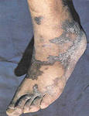
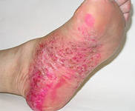
ПОЛИНЕЙРОПАТИЯ ПРИ ВИЧ ИНФЕКЦИИ
Подготовила – Аптикеева Э.Д., 504 группа
Научный руководитель – к.м.н., доцент
Жеребятьева О.О.
Кафедра дерматовенерологии

Slide 2
АКТУАЛЬНОСТЬ
Справка: ВИЧ-инфекция в Российской Федерации в 2012 г.:
Общее число россиян, инфицированных ВИЧ, зарегистрированных в Российской Федерации до 31 марта 2012 г. составило 665 590 человек (по данным, сообщенным на 30 мая 2012 г.), в том числе 5 968 детей в возрасте до 15 лет.

Slide 3
Наиболее пораженные субъекты Российской Федерации
Области:
Иркутская (зарегистрировано 1349,3 живущих с ВИЧ на 100 тыс. населения),
Самарская (1259,0),
Свердловская (1065,1),
Ленинградская (1055,4),
Оренбургская (977,9) и т.д.,
Дистальная симметричная, преимущественно сенсорная, полинейропатия обусловлена дегенерацией аксонов и встречается почти у 30% больных СПИДом.
Периферическую полинейропатию вызывают в основном НИОТ — зальцитабин, диданозин и ставудин.

Slide 4
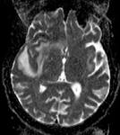
Цель исследования
проанализировать дермато-неврологические особенности у ВИЧ-инфицированных.

Slide 5
Материалы и методы
анализ 12 историй болезни ВИЧ-инфицированных пациентов, доставленных в неврологический стационар с подозрением на инсульт, в возрасте 32 до 71 лет, средний возраст 51,4±16,5 лет, 11 мужчин и 1 женщина.
Статистическая обработка проводилась с использованием методов вариационной статистики. Рассчитывали средние значения показателей (М) и их стандартную ошибку (m).

Slide 6
Характеристика пациентов (n=12), средний возраст 51,4±16,5 лет (распределение по полу, по стадии ВИЧ)
Кол-во чел.
%

Slide 7
Характеристика пациентов
%

Slide 8
Изменения в анализе крови
%

Slide 9
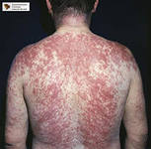
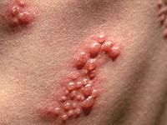
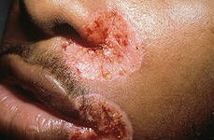
Дерматологические проявления у ВИЧ-инфицированных

Slide 10
Неврологические проявления у ВИЧ-инфицированных
%

Slide 11
Аксональная дистальная полинейропатия н.конечностей
%

Slide 12
ВЫВОДЫ
1. У ВИЧ-инфицированных в 33,3% случаев имеется аксональная дистальная полинейропатия не только нижних конечностей, но и черепных нервов (33%).
2. Сочетанное поражение кожи, видимых слизистых, ЧМН и дистальная полинейропатия могут являться критерием ВИЧ-инфицированности.

Slide 13
Спасибо за внимание

